Slide 1
Modul 1
KOMPUTER ADA DIMANA-MANA

Slide 2
KOMPUTER…
Def :
“Komputer digunakan sebagai alat bantu untuk menyimpan, mengolah, dan mengambil kembali data atau informasi yang diperlukan.”

Slide 3
Beda komputer dengan produk teknologi
lainnya:
Dapat diprogram untuk melakukan beragam
tugas
Kecepatan proses yang tinggi
Ketelitian yang tinggi
Kualitas produk yang lebih baik

Slide 4
Berbagai Aktivitas Kehidupan Manusia dengan Menggunakan Komputer :
1. Perbankan
2. Perdagangan
3. Industri
4. Transportasi
5. Rumah Sakit
6. Pendidikan
7. Seni
8. Penelitian
9. Hiburan
10. Hankam
11. Komunikasi

Slide 5

Bidang Perbankan
Sistem uang elektronik (ATM, kartu kredit dan debit)
Penyimpanan data
Pemrosesan transaksi secara on-line
Pembayaran tagihan secara on-line

Slide 6
Bidang Perdagangan
Memproses data transaksi dalam jumlah yang banyak.
Menyimpan hasil transaksi, persediaan barang-barang (stock).
Pembuatan laporan keuangan, faktur, surat-surat, dokumen dan lain-lain
Selain pembayaran tunai bisa juga secara elektronik

Slide 7
Bidang Industri
CAM – Computer Aided Manufacturing untuk meningkatkan produktivitas
CAD – Computer Aided Design untuk merancang produk industri misal : mobil, dll
Penggunaan robot yang dikendalikan oleh komputer dari jarak jauh.

Slide 8
Bidang Kedokteran
Membantu dokter dalam mendiagnosis penyakit pasien.
CAT – Computer Axial Tomography untuk menghasilkan gambar sinar-X bergerak.

Slide 9
Bidang Kedokteran
Membantu tuna netra membaca dengan teks khusus.
Menyimpan riwayat penyakit pasien, penggajian karyawan RS
Mengelolaan persediaan obat-obatan.

Slide 10
Bidang Pendidikan
CBE – Computer Based Education sebagai alat pembelajaran.
CAI – Computer Assisted Instruction digunakan pendidik untuk menyampaikan arahan dalam pelajaran.
Menyimpan data-data pendidik dan para murid, materi belajar dan soal-soal ujian maupun latihan.

Slide 11
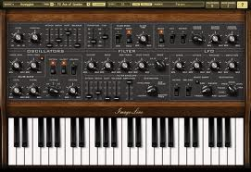
Bidang Seni
SYNTHESIZER digunakan untuk bunyi alat musik seperti bunyi gitar dan piano.
Untuk meng-aransemen lagu.

Slide 12
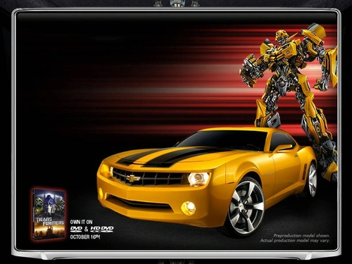
Untuk menghasilkan animasi dalam film-film kartun dan special effect.

Slide 13
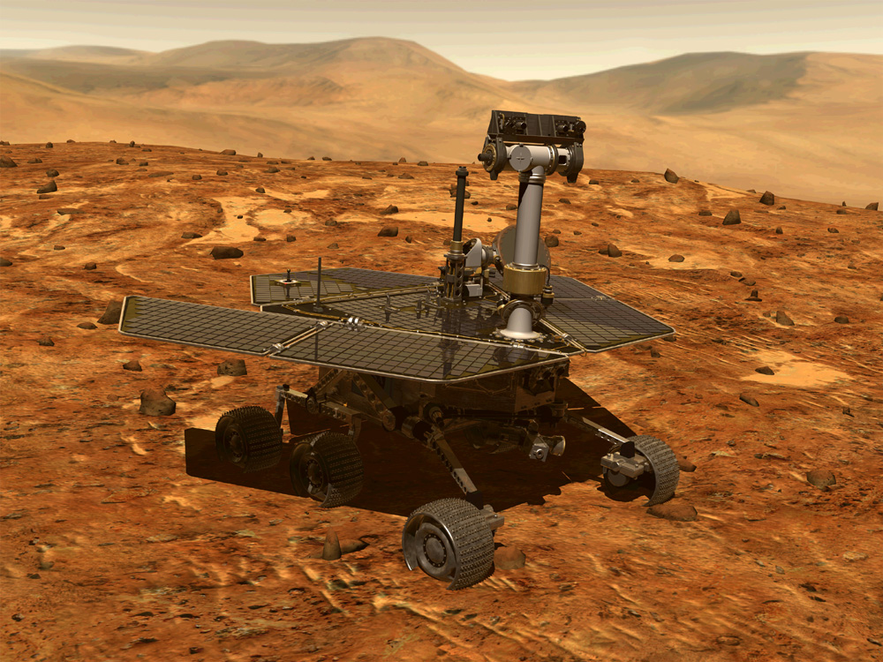
Bidang Penelitian Science
Penyelidikan tenaga nuklir dan pemrosesan data.
Penelitian ruang angkasa
Ramalan cuaca seperti pengambilan gambar awan.

Slide 14
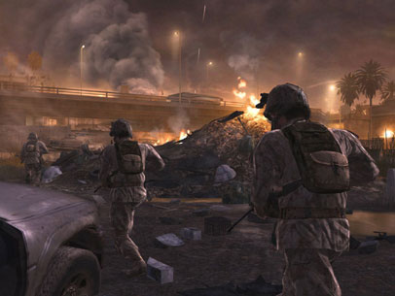
Bidang Hiburan
Games on-line.
Roller Coaster yang dikendalikan oleh komputer

Slide 15
Bidang Hankam
Kapal perang & kapal terbang dipasang peralatan komputer untuk membantu navigasi atau serang yang lebih tepat.
Untuk simulasi perang atau terbang

Slide 16
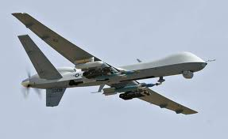
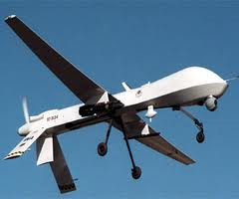
Bidang Hankam
Pesawat tanpa awak.
(Untuk mata-mata)

Slide 17
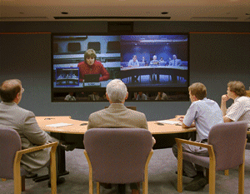
Bidang Komunikasi
Telekomunikasi yaitu teleconference.
E-mail, voice mail dll
Modem sebagai alat sarana komunikasi antar komputer dengan internet.

Slide 18
BEBERAPA APLIKASI PENTING
• Smart Car
• Informasi perjalanan
• Pengendalian reaktor nuklir
• Pengendalian lalulintas udara
• Pengolahan data cuaca
• Video Games
• Simulator Pilot Trainning
• GPS untuk traveling
• Endless list..

Slide 19
ISYU SOSIAL (1)
DAMPAK POSITIP
– Komunikasi lebih baik
– Transportasi lebih cepat dan aman
– Pekerjaan lebih cepat dan akurat
– Penggunaan tenaga kerja lebih efisien
• DAMPAK NEGATIP? (Pekerjaan Rumah)

Slide 20
ISYU SOSIAL (2)
Pekerjaan
– Pengaruhnya terhadap lapangan kerja
– Persaingan antara tenaga ahli dan bukan tenaga
ahli
Kesehatan
– Pengaruhnya terhadap kesehatan fisik pengguna
komputer
– Adakah pengaruhnya pada kesehatan jiwa karena
kehilangan kontak sosial
Privacy (Kebebebasan Pribadi)
– Siapa yang berhak menggunakan informasi pribadi
yang di kelola oleh pemerintah atau lembaga-2
tertentu

Slide 21
ISYU SOSIAL (3)
Etika & Profesionalisme
– Seberapa jauhkah tanggung jawab para ahli
komputer terhadap profesinya?
– Haruskah mereka memiliki etika profesi seperti para
dokter dan ahli hukum?
Kendali Terpusat
– Tersedianya informasi yang cepat dan akurat
mendorong pelebaran kekuasaan pengelola
terhadap pekerja.
Kesenjangan Keahlian
– Apakah akan terjadi dikhotomi keahlian antara
yang memiliki keahlian komputer dan yang tidak

Slide 22
ISYU SOSIAL (4)
Tanggung jawab
– Adakah masyarakat akan terkotak-kotak oleh
penyebaran penggunaan komputer?
– Apakah banyak keluarga akan semakin menyendiri
– Apakah produksi barang akan menurun drastis dengan
berpindahnya pekerjaan masyarakat ke pelayanan jasa
Citra diri manusia
– Apakah komputer akan mempengaruhi citra diri manusia
– Dapatkah kualitas manusia dipertahankan di era
komputer
– Bagaimana dengan keyakinan diri karena banyak tugas
manusia yang digantikan oleh komputer.

Slide 23
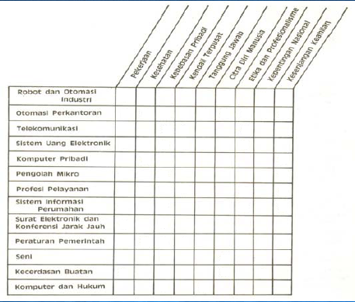
APLIKASI KOMPUTER vs ISYU SOSIAL

